Slide 1

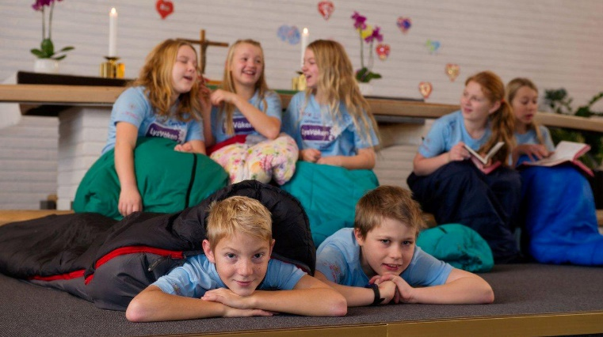


DEN NORSKE KIRKE
Asker kirkelige fellesråd
Røyken og Åros menigheter
overnatting
Gøy
Historier
Film
Lys Våken i Teglen
Bli med på et spennende overnattingsopplegg i kirken for 11- og 12-åringer! Lys våken handler om å være lys våkne overfor det som skjer i oss og rundt oss. Overfor Gud, hverandre og oss selv. Overfor verden.
Vi skal bli kjent, utforske kirken, leke, synge, spise god mat, se på film og lage gudstjeneste sammen til søndag.
Gode venner
God mat
Godteri
Teglen
Lørdag 19.nov kl.17.00 til
Søndag 20.nov ca.kl.12.30
Hvis du vil være med på Lys Våken, men vil sove hjemme går det også helt fint. Vi ordner med mat og litt lørdagsgodt.
Det sendes ut mer info ved påmelding.
Pris: Gratis.
Vi tilrettelegger gjerne om barnet har spesielle behov.
Lurer du på noe?
Ta kontakt med Timea trosopplærer, mobil 90939054!
Velkommen!
Lommelykt
T - skjorte
Påmelding på e-post til:
th934@kirken.no
innen 18. november

